Slide 1
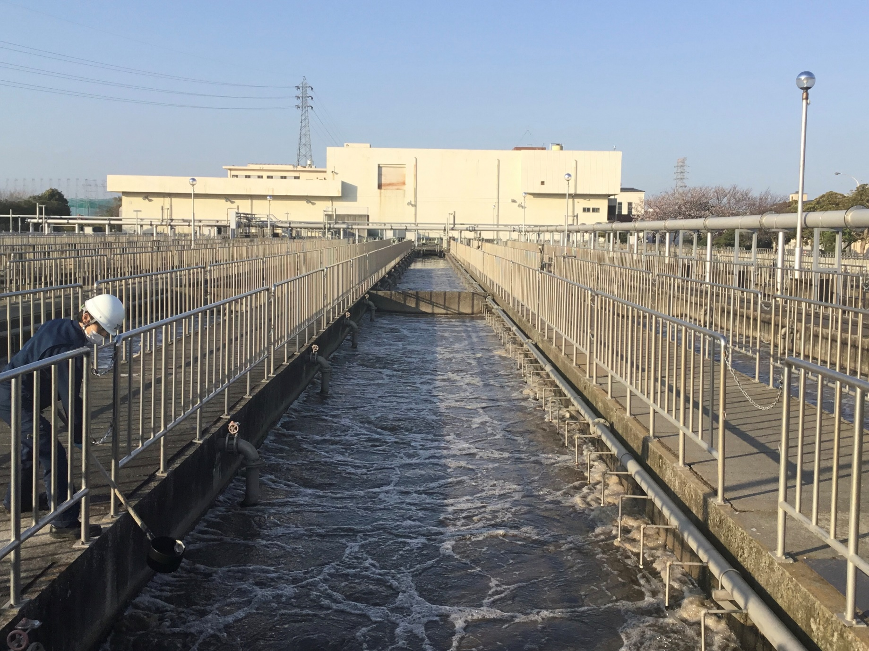
この授業の目的
「下水道のはたらきと仕組み」を学ぶ
なか じま しょ り じょう
中 島 処 理 場

Slide 2
下水って…なんだろう？

Slide 3
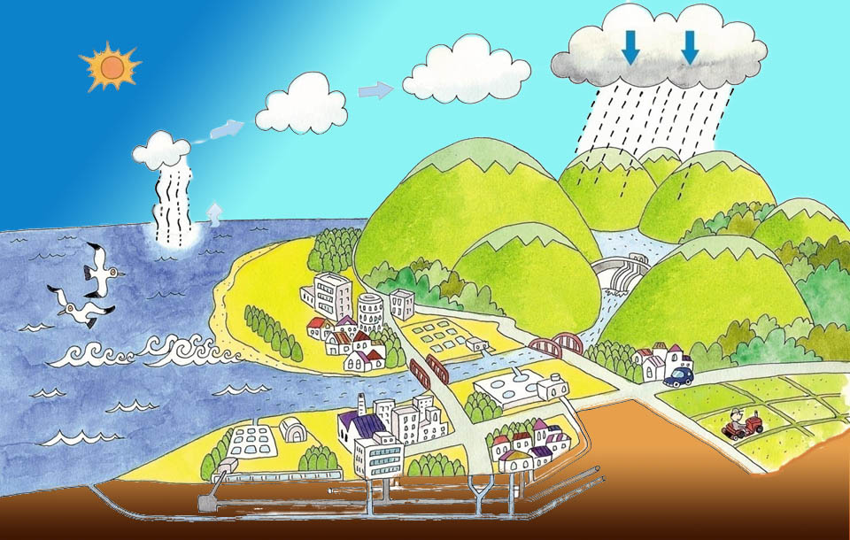
水の循環（じゅんかん）
雲
雲
雨
蒸発
じょう
げん
水源林
ダム
しょり
下水処理場
じょう
浄水場

Slide 4
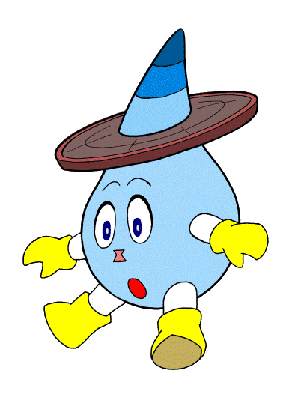
下水道はどんな
役割をしているのかな？
やくわり

Slide 5
下水道の３つの役割
① 住みよい環境を作る
② 川や海を汚れから守る
③ 大雨に強いまちを作る

Slide 6
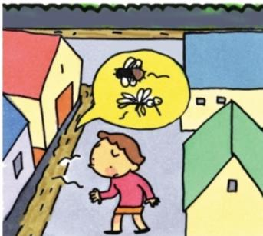
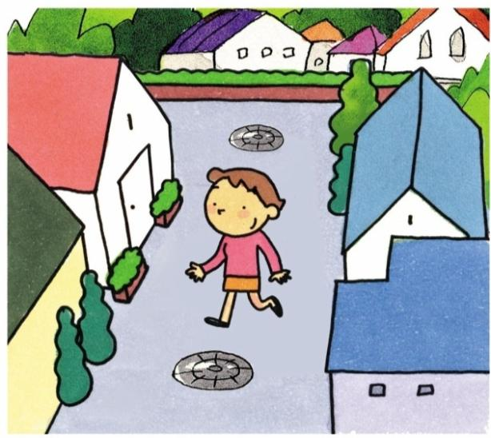

Slide 9
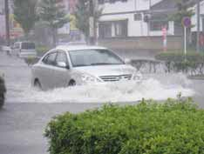
一度に大雨（ゲリラ豪雨)がふると
ごうう
すいがい はっせい
水害が発生！
2008年（平成20年8月末）
汐田校区（牟呂町）
2008年（平成20年8月末）
前田南町 床上浸水

Slide 10
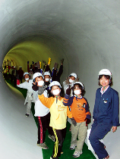
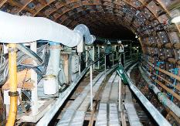
雨 水 管
う すい かん
直経 ３m の下水道トンネル工事
下地 雨水幹線

Slide 11
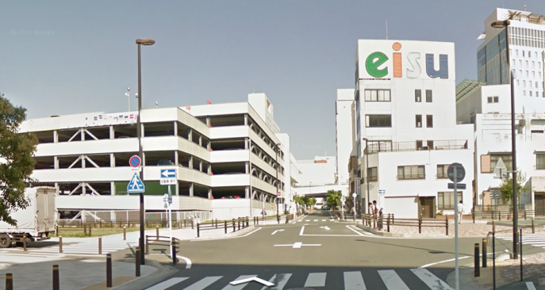
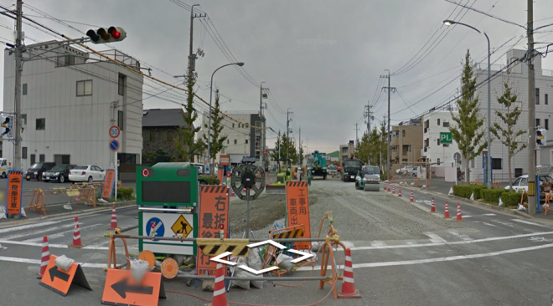
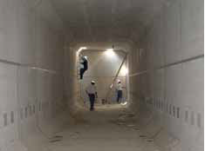
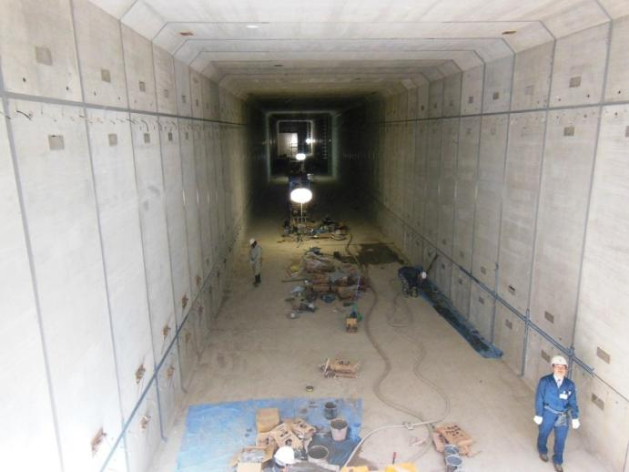
駅南調整池
うすい ちょりゅうしせつ
まちなかにある雨水貯留施設
えきなんちょうせいち
まえだみなみちょうせいち
前田南調整池

Slide 12
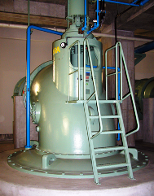
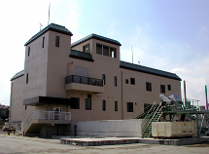
雨水を川へくみだすポンプ場
あまみず
じょう
下地ポンプ場
雨水ポンプ
（平成１７年３月）

Slide 13
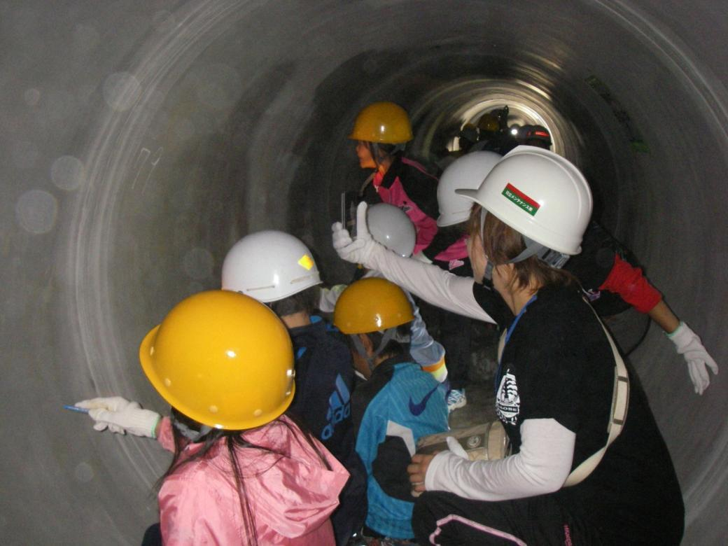
汚水管はこんなに太いぞ
お すいかん
梅田汚水幹線直径1.5m
野田処理場と中島処理場をつなぐ管（約6.6ｋｍ）

